Slide 1


Чем опасны курительные смеси?

Slide 2
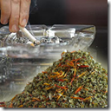
Откуда взялась эта напасть?
Пришли они к нам из американских лабораторий. Сегодня же их производством в основном занимается Китай. Вообще для бывших стран СНГ это своего рода новинка. Ароматические курительные миксы начали свой поход на нас всего три-четыре года назад. И, скажем прямо, весьма преуспели. Травяные курительные смеси – это смеси, обладающие психоактивным действием, аналогичным действию марихуаны. Продажа смесей осуществлялась в странах Европы с 2006 года (по некоторым данным — с 2004) под видом благовоний преимущественно через интернет-магазины. Впервые о появлении курительных смесей в России заговорили в 2007 году.

Slide 3
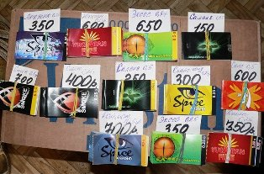
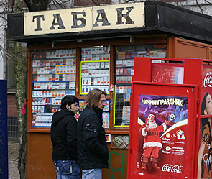
Продавцы утверждали, что смеси абсолютно безвредны для здоровья. Якобы они не являются наркотическими веществами и не дают того эффекта, который люди ждут от приема наркотиков. Но вред от курительных смесей есть, чему стали свидетелями многочисленные врачи карет скорой медицинской помощи, которые неоднократно выезжали на вызовы по поводу явного наркотического опьянения у молодых людей, которые покурили спайсов. Дальше – больше, прокуратуры разных городов стали заводить уголовные дела по поводу самоубийств молодых людей, которые обкурились какого-либо вида смеси и попали в состояние непереносимой депрессии, и лишили себя жизни.

Slide 4
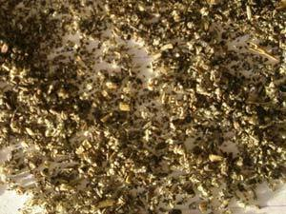
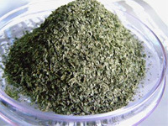
По химическому составу различают два вида курительных смесей:
Смеси, состоящие из исключительно натуральных компонентов, смешанных в определённых пропорциях.
Смеси, компоненты которых обработаны химическими веществами

Slide 5
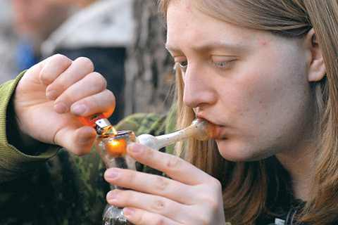
Ароматический дым, который вдыхают курильщики, несет в себе три угрозы. Во-первых, из-за систематического вдыхания ароматического дыма появляются местные реакции организма в виде постоянного раздражения слизистой оболочки гортани и носовой полости. Потому практически все курильщики спайсов жалуются на осиплость голоса до курения и после, на раздражающий слизистую кашель, слезотечение, которое может длиться часами после курения. Регулярное воздействие дыма на дыхательные пути вызывает воспаления в них, которое провоцирует развитие хронических фарингитов, ларингитов, бронхитов. Вред от курительных смесей и их дыма настолько высок, что в несколько десятков раз повышается вероятность возникновения злокачественных новообразований во рту, глотке, гортани и бронхах.
Какую угрозу таят в себе курительные смеси?

Slide 6
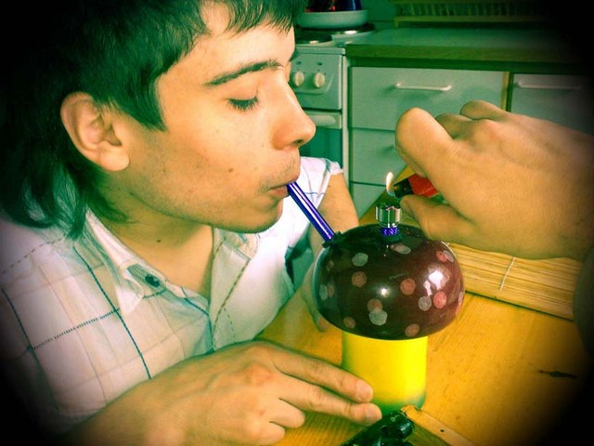
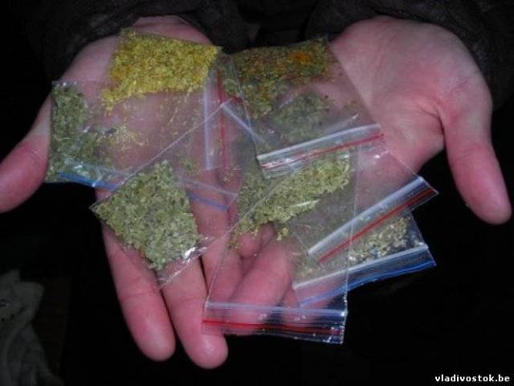
Компоненты дыма от курительных смесей воздействуют на центральную нервную систему. Влияние это зависит от состава смеси. Так как составы могут разниться, то и проявления у курильщиков будут разные. Могут быть такие реакции, как эйфория, беспричинный плач, непрекращающийся смех, глубочайшее состояние депрессии, нарушение способности ориентирования в пространстве, неспособность сосредоточиться, галлюцинаторные явления, полная потеря контроля над собственными действиями, сильная агрессия. Известны случаи, когда обкурившиеся подростки в таком состоянии бросались с крыши многоэтажки вниз, снимали одежду и сидели на морозе в голом виде.

Slide 7
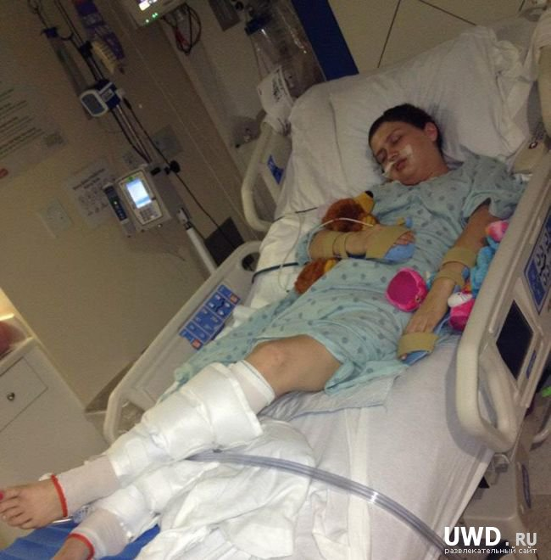
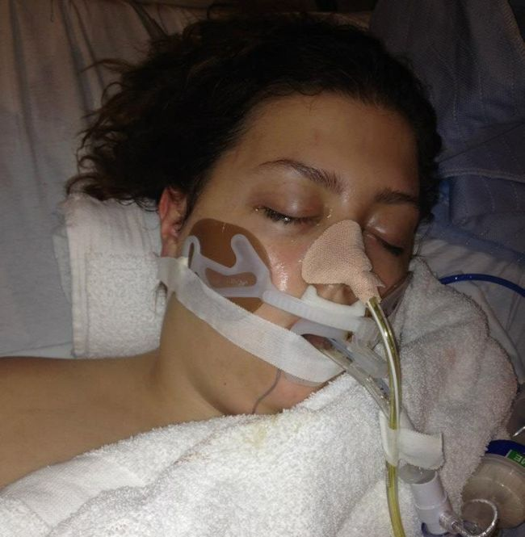
Однако такие нервные реакции, не взирая на их опасность, представляют не самое страшное зло. Регулярное курение смесей спайс ведет к необратимым разрушающим процессам в структуре ЦНС. Внимание становится хуже, память уходит, активность головного мозга становиться скудной, человек склонен к депрессиям и может дойти до суицида. Вред курительных смесей спай доказан многими учеными и медиками. Кроме всего прочего, курильщики спайса имеют все шансы если не проститься с жизнью, то стать инвалидами по причине тяжелых поражений центральной нервной системы.

Slide 8
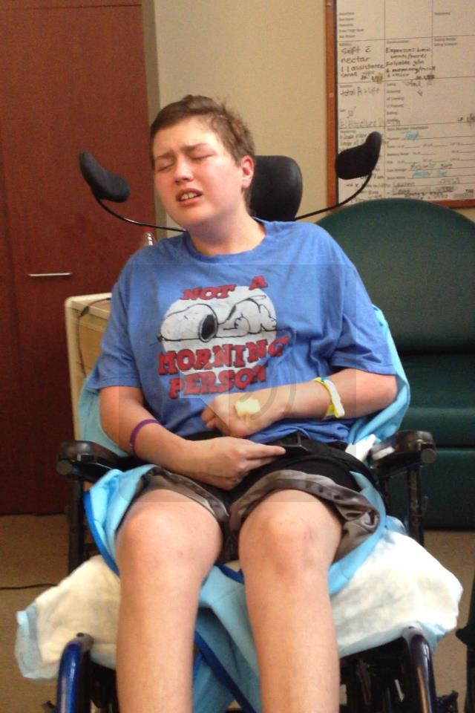
Признаки опьянения курительными смесями
человек тревожен,
нарушена координация
движений,
двигательная активность
хаотична,
возможна также сонливость,
заторможенность,
зрачок чаще расширен,
возникают трудности с
фокусировкой взгляда,
речь невнятная,
возможна выраженная
слабость,
бледность кожных покровов,
тошнота, рвота,
внимание привлекается с
трудом,
Галлюцинаторные
расстройства.

Slide 9
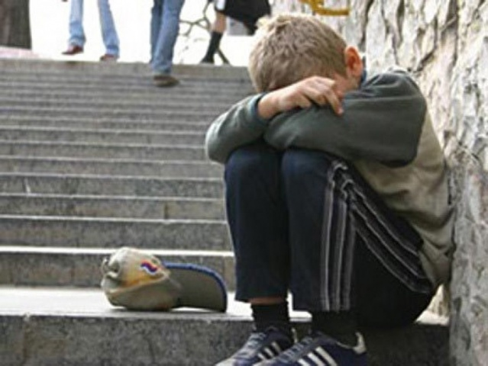
Признаки отравления курительными смесями
рвота,
судороги,
подъем артериального давления,
учащенное сердцебиение,
галлюцинации,
психоз,
отсутствие реакции на внешние раздражители,
коматозное состояние,
возможен смертельный исход.

Slide 10
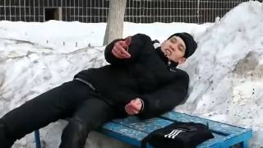
Последствия курения смесей
тяжёлые расстройства по типу депрессивного синдрома, суицидальных попыток;
развитие психической и физической зависимостей, поражение центральной нервной системы: снижение памяти, нарушения речи, мыслительной деятельности ,координации движений, режима сна, потеря эмоционального контроля (резкие перепады настроения);
психозы, психические нарушения различной степени тяжести вплоть до полного распада личности (подобные при шизофрении);
риск развития сахарного диабета, рака легких и т.д.;
поражение сердечно-сосудистой системы;
отравление от передозировки, смерть.

Slide 11
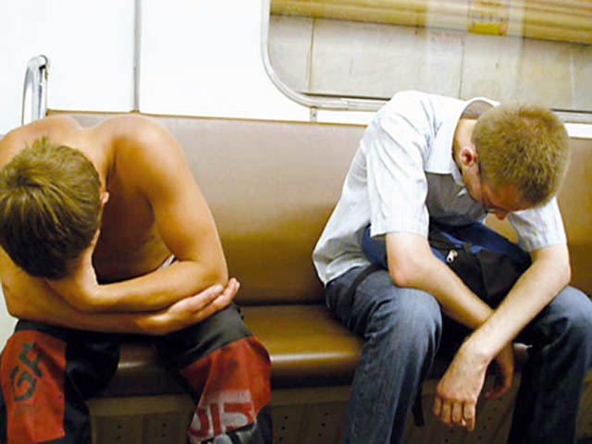
Социально – психологические последствия употребления курительных смесей
разрушение социальных связей: потеря семьи, друзей;
потеря работы, учебы, запрет на некоторые виды профессиональной деятельности, невозможность вождения транспорта, получения разрешения на приобретение оружия;
связь с криминальными кругами, воровство, риск вовлечения в незаконный оборот наркотиков и привлечение к уголовной ответственности и другие преступления;
разрушение своей личности: равнодушие к самому себе, своему будущему и близким людям, ослабление воли, преобладание единственной ценности по имени «наркотик», потеря смысла жизни, одиночество.

Slide 12
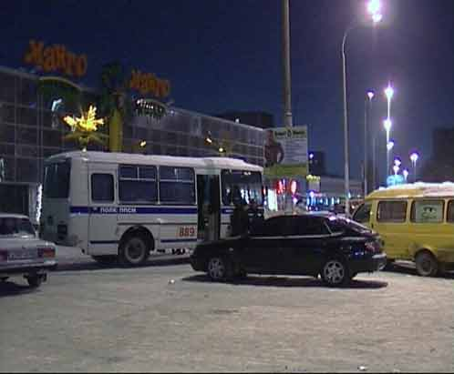
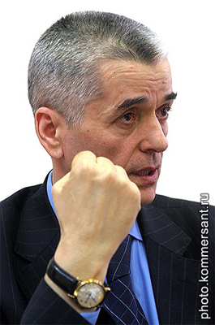
Главный санитарный врач России Геннадий Онищенко подписал
постановление «О мерах по пресечению оборота курительных смесей на территории РФ».
Запрет на оборот и использование курительных смесей
вступил в силу 14 января 2010 года.
Наиболее распространённые компоненты внесены в список наркотических средств, а поэтому изготовление, хранение и сбыт смесей теперь уголовно наказуемо.

Slide 13
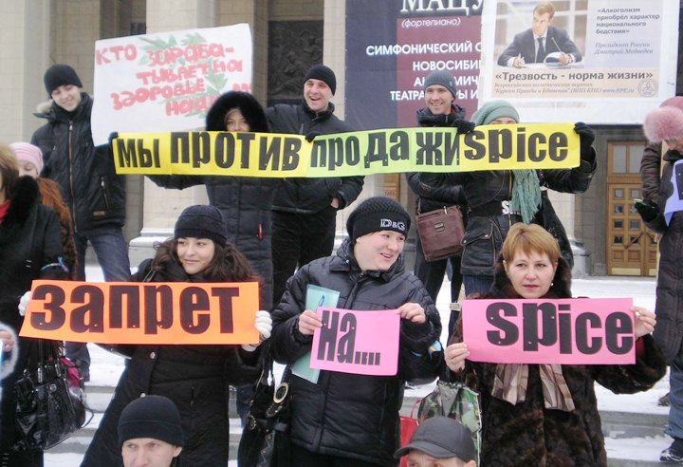
Молодые люди, испытавшие на себе губительное действие спайса, или потерявшие из–за пагубной привычки родных и близких, объединяются в борьбе за запрет ввоза и продажи курительных смесей

Slide 14
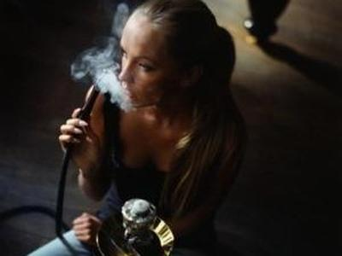
Почему молодёжь курит смеси?
18%-раннее пробовали наркотики, заменили их на смеси;
6%- употребляют и наркотики, и смеси;
36%- модно;
12%- чтобы поднять настроение, успокоиться

Slide 15
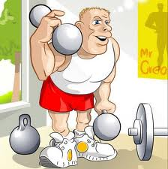
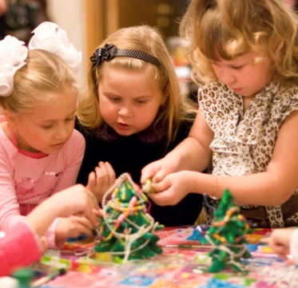

Альтернатива курительным смесям
Спорт
Организация культурного
досуга: кружки, студии
Различные школы:
музыкальные,
художественные.

Slide 16

У тебя есть выбор! Сохрани жизнь и здоровье!

